Slide 1
Software y Desarrollo de Software

Slide 2

¿Qué es el Software?

Slide 3

Definición Clásica
Secuencia de Instrucciones que dado un input genera un output

Slide 4
Nuestra definición
(Representación de conocimiento a través de un)
Modelo Computable de un Dominio de Problema de la Realidad

Slide 5
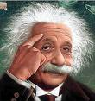
Definición de Software
Modelo Computable de un Dominio de Problema de la Realidad
Paradigma
Modelo
Dominio de
Problema
R
Notes:
5

Slide 6
Definición de Software
Realidad: Todo aquello que podemos percibir, tocar, hablar sobre, etc
Dominio de Problema: Un recorte de la realidad que nos interesa para el negocio que estamos modelando
Notes:
6

Slide 7
Definición de Software
Modelo: Representación de aquello que se está modelando
Computable: Que puede ejecutar en una máquina de Turing → Formal, a-contextual
Característica esencial: No solo especifica el qué sino que además implementa el cómo
Notes:
7

Slide 8
¿Cuál es el modelo?
Glenn Vandenburg: Real software engeneering
https://youtu.be/RhdlBHHimeM

Slide 9
Modelo
Buen Modelo:
Eje Funcional: Qué tan buena es la representación del dominio
Eje Descriptivo: Qué tan bien está descripto el modelo, qué tan “entendible es”
Eje Implementativo: Cómo “ejecuta” en el ambiente técnico
Notes:
9

Slide 10
Buen Modelo – Eje Funcional
Un modelo es bueno cuando puede representar correctamente toda observación de aquello que modela
Si aparece algo nuevo en el dominio, debe aparecer algo nuevo en el modelo (no modificarlo)
Si se modifica algo del dominio, solo se debe modificar su representación en el modelo
Relación 1:1 dominio-modelo (isomorfismo)
Es la parte “observacional” del desarrollo
Notes:
10

Slide 11
Buen Modelo – Eje Descriptivo
Un modelo es bueno cuando se lo puede “entender” y por lo tanto “cambiar”
Importantísimo usar buenos nombres
Importantísimo usar mismo lenguaje que el del dominio de problema
El código debe ser “lindo”
Es la parte “artística” del desarrollo
Notes:
11

Slide 12
Buen Modelo – Eje Implementativo
Un modelo es bueno cuando ejecuta en el tiempo esperado usando los recursos definidos como necesarios
Performance
Espacio
Escalabilidad
Todo lo relacionado con Requerimientos No Funcionales
Es la parte “detallista” del desarrollo
Notes:
12

Slide 13
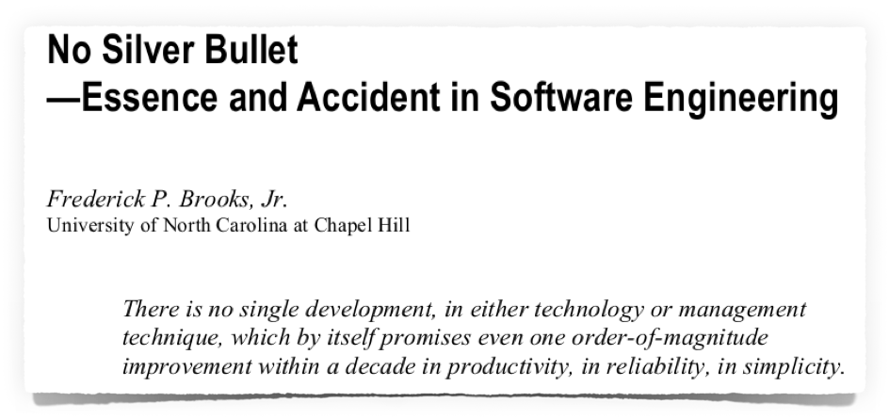

Slide 14
Características Esenciales
Complejidad
complejidad = esencial + accidental
Conformidad
Invisibilidad
Cambio
Notes:
14

Slide 15
No hay una “Silver Bullet”
En parte debido a su inmadurez, la Ingeniería de Software tiene una peligrosa tendencia a “seguir modas”
Aparece una nueva tendencia, generalmente interesante y con aportes
Se genera un gran negocio
Los que están detrás del negocio presentan a esa tendencia como la “silver bullet”
En algún momento, la realidad le da la razón a Brooks

Slide 16
¿Qué es el Desarrollo de Software?

Slide 17
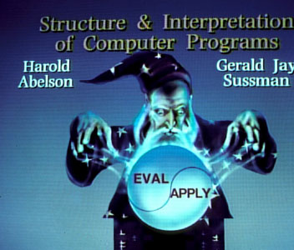
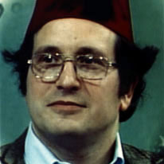
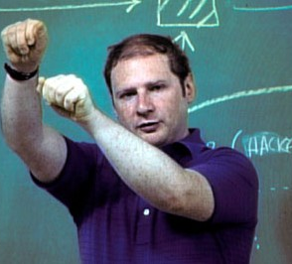
¿Es una Ciencia?
http://groups.csail.mit.edu/mac/classes/6.001/abelson-sussman-lectures/

Slide 18
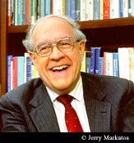
Aportando al a confusión: ¿Existe la ciencia de la computación?
Fred Brooks:
Un dicho académico es que “Todo lo que se hace llamar ciencia, no lo es”.
“Física vs. Ciencias de la Computación”
Ambos construimos, pero con distintos propósitos
El científico construye para aprender
El ingeniero aprende para construir
Heinz Zemanek: “La computación es la ingeniería de objetos abstractos”
Fuente: Fred Brooks. The computer scientist as a Toolsmith II. Communications of the ACM, Marzo 1996.

Slide 19

¿Es una ingeniería?

Slide 20

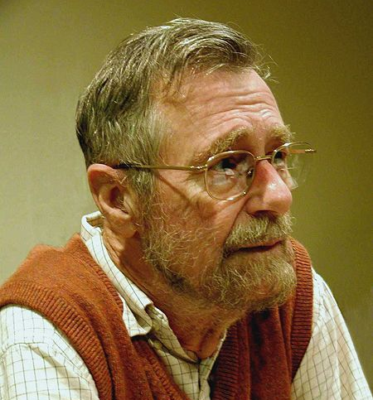
¿Existe la Ingeniería de Software?
Ingeniería de Software según Dijkstra:
Así como la economía se conoce como “La ciencia miserable”, la Ingeniería de Software debería ser conocida como “The Doomed Discipline”.
La ingeniería de software, por supuesto, se presenta a si misma como otra causa meritoria, pero eso es puro cuento. Si uno lee cuidadosamente su literatura y analiza lo que sus devotos realmente hacen, descubre que la ingeniería de software ha aceptado como su carta de presentación “como programar si no puede”.
Es realmente útil ver un programa como una fórmula. Primero, pone la tarea del programador en perspectiva: tiene que derivar esa fórmula... manipulación de símbolos usualmente llamada 'programación'.
Para llevarse a casa el mensaje que este curso es primariamente un curso en matemáticas formales, vemos que el lenguaje de programación en cuestión no ha sido implementado en la universidad. De esta forma, los estudiantes son protegidos de la tentación de "testear" sus programas.
Fuente: ver http://www.cs.utexas.edu/users/EWD/transcriptions/EWD13xx/EWD1305.html

Slide 21
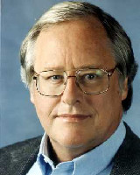
¿Existe la Ingeniería de Software? (cont.)
Ingeniería de Software según Yourdon:
La construcción de sistemas de software que funcionen no es una “ciencia”. Los así llamados “científicos en computación” nos tratan de convencer de que nuestros sistemas son en realidad grafos dirigidos, o n-tuplas de formas normalizadas, o autómatas de estados finitos... Sus pronunciamientos son mas relevantes a Zen que al difícil problema de construir sistemas y programas útiles y fáciles de mantener.
En lugar de aproximaciones académicas, lo que necesitamos es un conjunto de métodos prácticos que traten con la naturaleza propensa a errores del personal de proyectos, los usuarios, los encargados del mantenimiento, y el proceso de desarrollo. Ese conjunto de métodos es llamado “Ingeniería de Software”.
Fuente: ver http://www.yourdon.com

Slide 22
“In science if you know what you are doing you should not be doing it. In engineering if you do not know what you are doing you should not be doing it”
The Art of Science and Engineering - Richard Hamming

Slide 23
La Ingeniería…
Antes de ir a la ingeniería de software pensemos en la definición de ingeniería
Crear soluciones eficientes
A problemas prácticos
Aplicando conocimiento científico
Construyendo cosas
Al servicio de la humanidad
La ingeniería permite a la gente común hacer cosas que antes requerían virtuosos
“Ingeniería es ciencia con un propósito”
Fuente: Mary Shaw – Prospects for an Engineering Discipline of Software. IEEE Software. Noviembre 1990.

Slide 24
Definición de Ingeniería de Software
IEEE: “La aplicación de un enfoque sistemático, disciplinado y cuantificable al desarrollo, mantenimiento y operación de sistemas de software”
Otra definición interesante:
Bertrand Meyer: “The development of possibly large systems intended for use in production environments, over a possibly long period, worked on by possibly many people, and possibly undergoing many changes, where development includes management, maintenance, validation, documentation, and so forth.”
Fuentes: IEEE Glossary for Software Engineering Terminology.
Bertrand Meyer, Software Engineering in the Academy, IEEE Computer, Mayo 2001.

Slide 25

Pero nuestro trabajo es… Trabajo Creativo

Slide 26
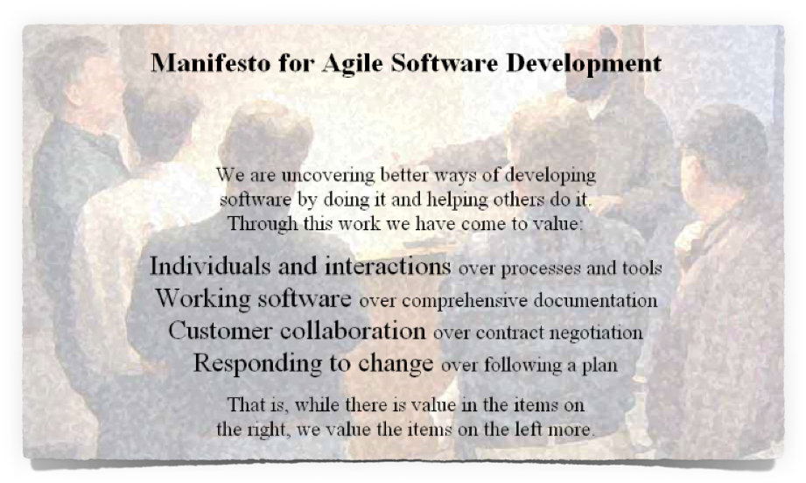

Slide 27
Entonces…
¿Qué es el Desarrollo de Software?

Slide 28

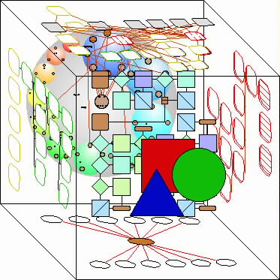
Desarrollo de Software
Algo único y particular
La mejor analogía: Similar a un proceso de aprendizaje
Adquisición de
Conocimiento
Representación de Conocimiento

Slide 29
Proceso de Desarrollo de Software
El desarrollo de software es un proceso de aprendizaje, lo que implica:
Es iterativo
Es incremental
El conocimiento se genera a partir de hechos concretos
El conocimiento generado debe ser organizado
Notes:
29

Slide 30
Proceso de Desarrollo de Software
Características
El dominio de problema está generalmente especificado en lenguajes ambiguos y contextuales (ej. Lenguaje natural)
El proceso de desarrollo implica desambiguar y descontextualizar el conocimiento del dominio de problema
Notes:
30

Slide 31
Proceso de Desarrollo de Software
Características
El proceso de desarrollo implica hacer explícito y externo el conocimiento implícito e internalizado de los expertos de dominio
El CAMBIO es una característica esencial del software, no accidental porque:
Cambia el dominio de problema
Cambia nuestro entendimiento del dominio de problema
Cambia la manera de modelar lo que entendemos del dominio de problema
Notes:
31

Slide 32
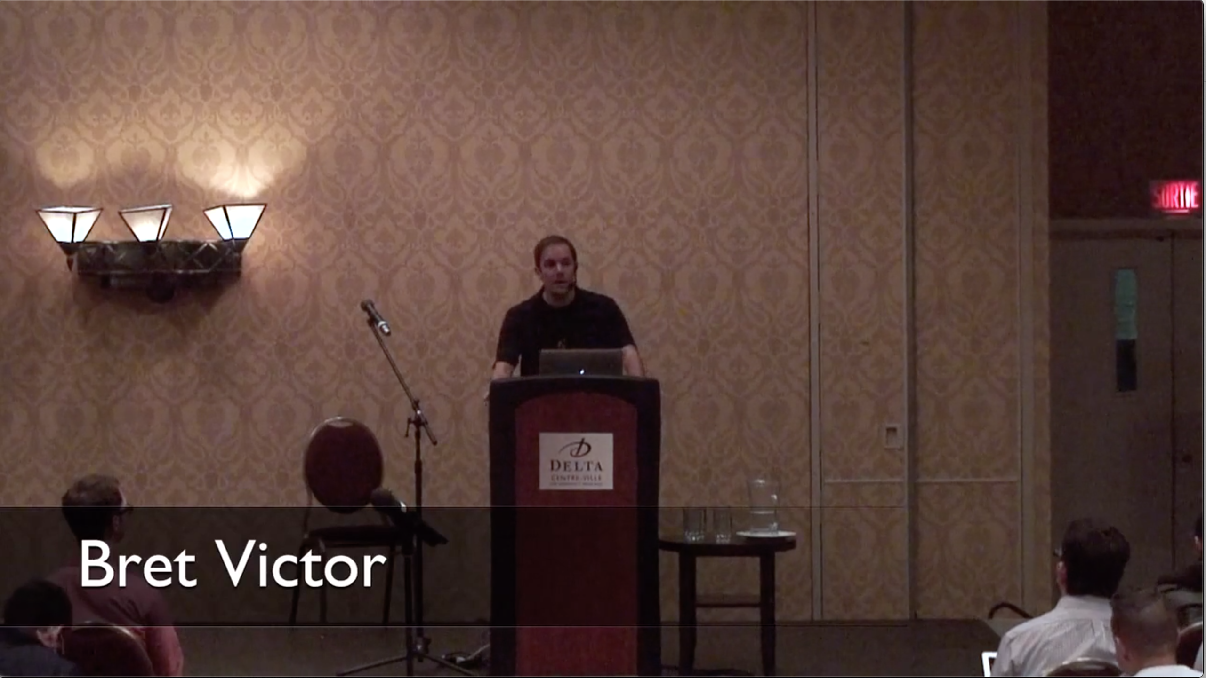
Feedback Inmediato Inventing on principle: http://vimeo.com/36579366
Notes:
32

Slide 33
Conclusiones
Software = Modelo Computable
Desarrollo de Software = Proceso de Aprendizaje
Iterativo
Incremental
Feedback Inmediato
Sobre estos pilares basaremos todo los visto en la materia

